Slide 1
POREZNI ASPEKT POSLOVANJA OPG-A
mr. sc. MILJENKA CUTVARIĆ
urednica savjetnica, HZRIFD
mcutvaric@rif.hr
Zagreb, 31. siječnja 2020.

Slide 2
Sadržaj predavanja:
Propisi koji uređuju poslovanje i porezni aspekt poslovanja poljoprivrednih proizvođača – novine od 1.1.2019.
Upisnici poljoprivrednika/Upisnici OPG-a (važno zbog obveze plaćanja doprinosa)
Porezni status poljoprivrednika:
OPG izvan sustava oporezivanja
OPG obveznik poreza na dohodak (ili dobit)
OPG obveznik PDV-a
Obvezni doprinosi poljoprivrednika
poljoprivrednici koji nisu upisani u RPO
poljoprivrednici upisani u RPO
obveznici poreza na dohodak (paušalisti ili vode poslovne knjige)
obveznici poreza na dobit
Prodaja VPP, izdavanje računa, fiskalizacija
Djelatnost ugostiteljstva i turizma na OPG-u

Slide 3
Propisi koji uređuju poslovanje OPG-a :
Zakon o poljoprivredi, NN 118/18
primjena od 1.1.2019. → organizacijski oblici poljoprivrednih proizvođača
Zakon o OPG-u, NN 29/18
primjena od 5. travnja 2018.
od 1.7.19. Pravilnik o upisniku poljoprivrednika i Pravilnik o upisniku OPG-a, NN 62/19. → stupanjem na snagu ovog Pravilnika prestali su važiti
Pravilnik o prodaji VPP (NN 76/14)
Pravilnik o dopunskim djelatnostima na OPG-u (NN 76/14)
Kod prodaje VPP – važna primjena Zakona o trgovini

Slide 4
Prema Zakonu o OPG-u razlikuje se:
Upisnik poljoprivrednika
fizička osoba koja samostalno obavlja poljoprivrednu djelatnost a nije se obvezna upisati u Upisnik OPG-ova
tj. OPG čija je ekonomska veličina manja od 3.000 Eura i nije obveznik poreza na dohodak
Obvezno osigurani na vlastiti zahtjev
Upisnik OPG-ova
obveza upisa fizičke osobe koja samostalno obavlja poljoprivrednu djelatnost ako:
ima ekonomsku veličinu gospodarstva veću od 3.000 Eura (u kunskoj protuvrijednosti) i/ili
je obveznik poreza na dohodak ili dobit po osnovu poljoprivrede
Obvezno osigurani ako nisu osigurani po drugoj osnovi i/ili ako nisu korisnici mirovine
Razlike prema Zakonu o doprinosima, na snazi od 1.1.2019.!

Slide 5
OPG
UPISNIK POLJOPRIVREDNIKA
ek. snaga < 3.000 EUR-a
nije upisan u RPO
osiguranje – dobrovoljno (postojeći se mogu ispisati)
UPISNIK OPG-A
- obvezno – ako je ek. snaga > 3.000 EUR-a i/ili je u RPO
- obvezno osiguranje ako nije osiguran po drugoj osnovi
- ako je osiguran po drugoj osnovi – doprinose plaća prema ostvarenom dohotku ili prema paušalnim razredima

Slide 6
Usklađivanje s odredbama Zakona o OPG-u
upisani kao OPG u Upisnik poljoprivrednika – dužni su uskladiti svoj organizacijski oblik i status sukladno Zakonu o OPG-u šest mjeseci od dana stupanja na snagu Pravilnika o upisniku OPG-a/Pravilnika o upisniku poljoprivrednika
Agencija za plaćanje će OPG-e pozvati da radi usklađivanja podnesu zahtjev za upis sukladno Zakonu o OPG-u
ako nositelj OPG-a ne podnese zahtjev na poziv, Agencija će donijeti rješenje po službenoj dužnosti o dodjeli organizacijskog oblika OPG-a

Slide 7
OPG - razlike u poreznom statusu (1)
Nema obveze prijave u RPO (Porezna uprava)
ako od prodaje vlastitih poljoprivrednih proizvoda u neprerađenom stanju ostvaruje primitke manje od 80.500 kn (prema čl. 29. st. 2. Zakona o porezu na dohodak)
prema primicima naplaćenim u prethodnoj godini (od 1.1. do 31.12.)
uključivo i primitke po osnovu potpora i poticaja
ako se potpora dobiva za nabavu dugotrajne imovine – razgraničenje prihoda prema obračunu amortizacije
Obveza prijave u RPO (Porezna uprava)
od 1. siječnja sljedeće godine
ako je od prodaje neprerađenih vlastitih poljoprivrednih proizvoda naplaćeno više od 80.500 kn.
odmah na početku obavljanja poljoprivredne djelatnosti, a najkasnije u roku 8 dana ako:
prodaje prerađene VPP → npr. prodaja maslinovog ulja, mesnih prerađevina, sira, vina, rakije, prerađenog voća itd...
obavlja dopunsku djelatnost (npr. ugostiteljsko/turističke usluge na seoskom domaćinstvu)

Slide 8
OPG - razlike u poreznom statusu (2)
NIJE OBVEZNIK POREZA NA DOHODAK | OBVEZNIK POREZA NA DOHODAK
ako OPG ostvaruje primitke od prodaje VPP u neprerađenom stanju do 80.500 kn (uključivo potpore i poticaje) obveza plaćanja doprinosa OPG upisan u upisnik prije 1.11.2010. → nije obveznik plaćanja doprinosa OPG upisan u upisnik nakon 1.11.2010. → obveznik plaćanja doprinosa izmjene od 1.1.2019.: → OPG upisan u Upisnik poljoprivrednika – dobrovoljno osiguran - postojeći se mogu ispisati | ako OPG ostvaruje primitke od prodaje → VPP u neprerađenom stanju iznad 80.500 → prerađenih poljoprivrednih proizvoda – bez obzira na visinu primitaka → ima dopunsku djelatnost – bez obzira na visinu primitaka porez na dohodak može plaćati →u paušalnom iznosu - ako primici nisu prešli 300.000 kn →ili temeljem podataka iz poslovnih knjiga obveznik plaćanja doprinosa → i u slučaju obavljanja poljoprivrede kao druge djelatnosti (uz obrt ili radni odnos) – prema visini ostvarenog dohotka ili paušalno →osim umirovljenika koji porez na dohodak plaćaju u paušalnom iznosu

Slide 9
Dopunska djelatnost na OPG-u
prema Pravilniku o upisniku OPG-ova (NN 62/19)
proizvodnja neprehrambenih proizvoda i predmeta opće uporabe
pružanje usluga na OPG-u (npr. usluge s poljoprivrednom mehanizacijom i opremom...)
pružanje turističkih i ugostiteljskih usluga na OPG-u
pružanje ostalih sadržaja i aktivnosti na OPG-u
→ Zakon o porezu na dohodak - obveza upisa u RPO u roku 8 dana od početka obavljanja djelatnosti (bez obzira na visinu primitaka)

Slide 10
Razlike OPG - OBRT
OPG
OBRT
nije obveznik poreza na dohodak ako prodaju VPP u neprerađenom stanju do 80.500 kn
nije obvezan izdavati račune za prodaju na OPG-u i tržnicama
nema obvezu fiskalizirati račune za prodaju VPP na otvorenom
računi za dopunsku djelatnost obveza fiskalizacije (npr. ugostiteljstvo i turizam)
porez na dohodak (paušalno ili vođenjem poslovnih knjiga)
obveznik PDV-a – vrijednosti isporuka iznad 300.000 kn
obveza upisa u RPO najkasnije 8 dana od početka obavljanja djelatnosti
obveza izdavanja računa i za prodaju na tržnicama
nema obvezu fiskalizirati račune za prodaju VPP na otvorenom
porez na dohodak (paušalno ili vođenjem knjiga)
obveznik PDV-a – vrijednost isporuka iznad 300.000 kn

Slide 11
OPG obveznik poreza na dohodak

Slide 12
Plaćanje poreza na dohodak i poslovne knjige
→ do određenog iznosa primitaka – mogućnost biranja načina plaćanja poreza na dohodak
primici OPG-a:
do 80.500 nije obveznik poreza na dohodak (važno: neprerađeni poljop.proiz.)
od 80.501 do 300.000 može porez na dohodak plaćati u paušalnom iznosu
vodi evidenciju samo na Obrascu KPR (Knjiga prometa – upisuje sav promet, gotovinski i negotovinski, dnevno ažurno)
iznad 300.000 dohodak utvrđuje temeljem podataka iz poslovnih knjiga
knjige: KPI, Obrazac DI, Obrazac TO, Knjiga prometa za naplatu u gotovini
obvezan ulazak u sustav PDV-a tijekom godine odnosno od 1.1. sljedeće godine
još i Knjige U-RA i I-RA i druge PDV evidencije
________________________________________________________________

Slide 13
Evidencija o proizvodnji i prodaji vlastitih poljoprivrednih proizvoda (VPP)
OPG mora voditi Evidenciju o poljoprivrednoj proizvodnji i prodaji VPP → prema Pravilniku o upisniku OPG-a/Pravilniku o upisniku poljoprivrednika → bez obzira je li obveznik poreza na dohodak, i bez obzira vodi li knjige ili je paušalista
nova evidencija – primjena od 1.7.2019.
nositelj OPG-a popunjava propisani obrazac putem AGRONET-a najkasnije do 1. svibnja tekuće godine za proizvodnju i prodaju u prethodnoj godini prema uputama za vođenje evidencije koje objavljuje Agencija za plaćanje

Slide 14
evidencija se vodi svaki dan tijekom kojeg je OPG imao prodaju VPP
dnevna evidencija vodi se u pisanom ili elektroničkom obliku u skladu s propisima kojim se uređuje područje trgovine
Zakon o trgovini, čl. 16. – nositelj OPG-a kao trgovac mora na prodajnom mjestu osigurati podatke o zaduženju i razduženju maloprodajnog mjesta, npr. u obliku knjige popisa (trgovačka knjiga)

Slide 15
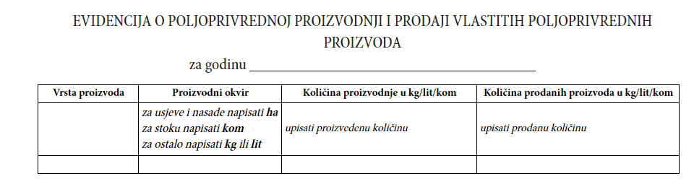

Slide 16
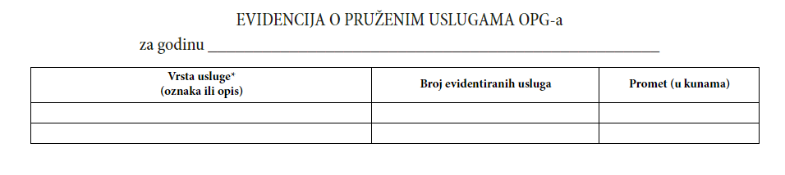

Slide 17
Kako se utvrđuju primici OPG-a
primici → sva dobra (novac, stvari, materijalna prava, usluge i drugo) koja su poreznom obvezniku pritekla u poreznom razdoblju primjenom načela blagajne (od 1.1. do 31.12.)
uključivo i potpore (sredstva iz fondova EU, državne potpore, potpore lokalne zajednice)
iznimno:
ne primjenjuje se načelo blagajne u slučaju kada se iz sredstava potpore nabavlja dugotrajna imovine koja podliježe amortizaciji
u ovom slučaju primitak se iskazuje u visini iznosa evidentiranih izdataka nastalih temeljem amortizacije te dugotrajne imovine u istom poreznom razdoblju (čl. 31. st. 7. Zakona o porezu na dohodak)
potpora za zemljište – primitak prema novčanom načelu
Važno: prema mišljenju MF, 20.3.2018. – razgraničenje prihoda i kod OPG-a paušaliste (primitak u visini pretpostavljenog iznosa amortizacije za određeno razdoblje)

Slide 18
Korištenje potpore
Potporu poljoprivrednici mogu iskoristiti za kupnju domaćih životinja, bilja, sjemena i sadnog materijala, kupnju zemljišta, mehanizacije i opreme te kupnju, građenje ili opremanje objekata u svrhu obavljanja poljoprivredne proizvodnje ili prerade
dobavljači mogu biti
pravne osobe – izdaju račun, moguće plaćanje gotovinom do 5.000 kn ili na žiro račun
obrtnici – izdaju račun, obvezno plaćanje na žiro račun obrtnika (izmjene Pravilnika o porezu na dohodak – od 1.1.2020. - obrtnicima ili drugom OPG-u se može do 5.000 kn platiti u gotovini)
drugi OPG – izdaje račun ili otkupni blok - plaćanje na žr ili do 5.000 kn u gotovini)
građani – otkup imovine, mogućnost plaćanja u gotovini temeljem kupoprodajnog ugovora (npr. kupnja zemljišta, rabljene mehanizacije) – voditi računa o Zakonu o sprečavanju pranja novca...

Slide 19
o primljenim državnim potporama (uključivo i potporu iz programa EU) i poticajima za nabavu dugotrajne imovine i iznosima obračunate amortizacije porezni obveznici moraju osigurati posebnu evidenciju i to:
evidencija o primljenim potporama
evidencija o nabavi i stavljanju u upotrebu dugotrajne imovine te
o obračunanoj amortizaciji i
iskazanom prihodu u visini obračunane amortizacije
___________________________________________________________________
Važno: prema mišljenju MF od 20.3.2018
ako OPG plaća paušalni porez na dohodak ili nije u RPO– primitak po osnovu potpore iskazuje se u iznosu pretpostavljene amortizacije sredstava za koja je primljena potpora

Slide 20
Primjer: Potpora za nabavu DI
u V. mjesecu 2019. nabavljen je traktor nabavne vrijednosti 100.000 kn i istom mjesecu stavljen u upotrebu
ukupna nabavna vrijednost traktora financirana je iz potpore koja je OPG-u doznačena u travnju 2019. g.
potpora se iskazuje kao primitak u razdoblju obračuna amortizacije i u visini koja se odnosi na dio koji se financira iz potpore
npr.
nabavna vrijednost traktora 100.000 kn
stopa amortizacije 25% (4 godine) = iznos otpisa 25.000 godišnje
financirano iz potpore pa se iskazuje primitak u visini 25.000 kn kroz razdoblje obračuna amortizacije (u 2019 g. 25.000/12 x 6 mjeseca = 12.500 iznos amortizacije za 2019 i u toj visini se iskazuje primitak po osnovu potpore)

Slide 21
OPG plaća paušalni porez na dohodak (5 razina)
OSTVARENI UKUPNI PRIMICI | GODIŠNJA POREZNA OSNOVICA | GODIŠNJI PAUŠALNI POREZ NA DOHODAK stopa 12% | MJESEČNI PAUŠALNI POREZ NA DOHODAK (BEZ PRIREZA)
od 0,00 do 85.000,00 | 12.750,00 | 1.530,00 | 127,50
od 85.000,01 do 115.000,00 | 17.250,00 | 2.070,00 | 172,50
od 115.000,01 do 149.500,00 | 22.425,00 | 2.691,00 | 224,25
od 149.500,01 do 230.000,00 | 34.500,00 | 4.140,00 | 345,00
od 230.000,01 do 300.000,00 | 45.000,00 | 5.400,00 | 450,00

Slide 22
Godišnji paušalni porez na dohodak utvrđuje PU rješenjem
Plaća se tromjesečno – do posljednjeg dana svakog tromjesečja
Olakšica
25% godišnjeg paušalnog poreza – za djelatnost na potpomognutom području I. skupine i području Grada Vukovara te otocima prve skupine
npr.
na području I. skupine za prihode do 85.000 kn godišnja obveza poreza na dohodak je 382,50 kn (1.530 x 0,25)

Slide 23
Obrazac PO-SD - Izvješće o paušalnom dohotku od samostalnih djelatnosti
na temelju iskazanih podataka o prometu iz Obrasca KPR, najkasnije petnaest (15) dana po isteku kalendarske godine OPG treba Poreznoj upravi podnijeti izvješće o paušalnom dohotku od poljoprivrede i uplaćenom paušalnom porezu i prirezu poreza na dohodak na Obrascu PO SD
do 15. siječnja tekuće godine za prethodnu

Slide 24
OPG - obveznik poreza na dohodak – vodi poslovne knjige
GODIŠNJA POREZNA OSNOVICA | STOPA
Za ostvareni dohodak 2018. do 210.000 kn 2019. do 360.000 kn | 24% + prirez
2018. iznad 210.000 kn 2019. Iznad 360.000 kn | 36% + prirez

Slide 25
OPG – vodi poslovne knjige
primici/izdaci – sva pravila kao kod obrtnika
nositelj OPG-a za sebe osobno i za zaposlene u OPG-u (ali ne za članove OPG-a) kao izdatke može evidentirati sve iznose koji su kao neoporezivi propisani za radnike kod poslodavca prema čl. 7. Pravilnika o porezu na dohodak
dnevnice
otpremnina za odlazak u mirovinu
jubilarne nagrade (1.500 za 10 godina poslovanja OPG-a, 2.000 za 15 godina, 2.500 za 20 godina itd.)
regres, božićnica ( ukupno 3.000 kn)
nagrada za rezultate rada (5.000 kn)
prehrana (5.000 kn paušalno ili 12.000 kn prema računima)
plaćanje vrtića za djecu nositelja OPG-a ili djecu zaposlenog radnika
troškovi školovanja radnika ili nositelja
stipendija redovnim studentima i učenicima srednje škole (1.750 kn neoporezivo)
premije dopunskog i dodatnog zdravstveno osiguranje do 2.500 kn
premija dobrovoljnog mirovinskog osiguranja (do 6.000 kn godišnje)
itd.....

Slide 26
OPG OBVEZNIK POREZA NA DOBIT

Slide 27
OPG OBVEZNIK POREZ NA DOBIT
Dobrovoljno ili obvezno
novo od 1.1.2020. izmjene Zakona o porezu na dobit
OPG obveznik poreza na dobit po sili Zakona – jedini kriterij ukupan prihod veći od 7,5 mil kn
staro:
primitak veći od 3 mil kn ili
ako ispunjava dva od tri uvjeta:
dohodak veći od 400.000 kn
vrijednost DI iznad 2 mil kn
zapošljava više od 15 radnika

Slide 28
Zakon o porezu na dobit
→ Stopa poreza na dobit:
12% - ukoliko su u poreznom razdoblju ostvareni prihodi do 3 mil. kn (novo od 1.1.2020. povećanje praga na 7,5 mil kn) ili
18% - ukoliko su u poreznom razdoblju ostvareni prihodi jednaki ili veći od 3 mil. kn
Obveznik poreza na dobit plaća doprinose za 2019.g. na osnovicu 9.292,80 (poduzetnička plaća)
→ Porezni obveznik koji u prethodnom poreznom razdoblju nije ostvario prihode veće od 7,5 mil. kn može poreznu osnovicu utvrditi prema novčanom načelu
- pod uvjetom da i PDV plaća prema novčanom načelu

Slide 29
UPIS U REGISTAR OBVEZNIKA PDV-A

Slide 30
Registar obveznika PDV-a – obveza prijave
Ako OPG tijekom godine ostvari vrijednost isporuke dobara i usluga iznad 300.000 → obveza upisa u registar obveznika PDV-a od 1. sljedećeg mjeseca
vrijednost isporuka →
uključivo i nenaplaćene isporuke
bez iznosa primljenih po osnovu poticaja i potpore

Slide 31
Primjer:
nositelj OPG-a ima još i obrt za ugostiteljsku djelatnost i u sustavu je PDV-a
ako od poljoprivrede nije ostvario prihod veći od 300.000 kn – za prihod od poljoprivrede može plaćati paušalni porez na dohodak
ali na sve obračunava PDV, ukupan promet evidentira u
knjizi I-RA
u ovom slučaju porez na dohodak plaća po dvije osnove
od samostalne djelatnosti obrta – temeljem podataka iz poslovnih knjiga
od poljoprivrede - paušalno

Slide 32
PDV
OPG nije u sustavu PDV-a
OPG u sustavu PDV-a
vrijednost isporuka u prethodnoj godini (ili tijekom 2019. godine) manja od 300.000 kn
za transakcije s EU – mora se registrirati za potrebe PDV-a – mora zatražiti PDV identifikacijski broj u slučaju:
stjecanja dobara iz druge države članice iznad praga stjecanja
korištenja usluga s prijenosom porezne obveze
ako je vrijednost isporuka (bez potpore) u prethodnoj godini (ili tijekom 2019. godine) bila iznad 300.000 kn – obveza upisa u registar obveznika PDV-a
na isporuke obračunava PDV
stope 5%, 13% ili 25%
ima pravo na odbitak pretporeza
PDV može plaćati prema:
naplaćenim naknadama
izdanim računima
za transakcije s EU mora imati PDV identifikacijski broj

Slide 33
Nabave iz EU – obveza obračuna PDV-a
npr. nabava dugotrajne imovine od poreznog obveznika iz druge države članice
obveza obračuna PDV-a ovisi o tome je li OPG obveznik PDV-a
ako OPG nije obveznik PDV-a
za vrijednost nabave dobara iz drugih država članice do 77.000 kn ne plaća PDV u RH, dobavljač će zaračunati PDV
iznad 77.000 kn mora zatražiti PDV identifikaciji broj, obveznik je plaćanja PDV-a na stjecanje dobara iz druge države članice
OPG u sustavu PDV-a
treba imati PDV identifikacijski broj
dobavljaču se deklarira kao porezni obveznik koji plaća PDV na stjecanje dobara iz druge države članice
obveza obračuna PDV-a na stjecanje bez obzira na vrijednost nabave

Slide 34
OPG u sustavu PDV-a
mogućnost korištenja pretporeza – nabave za potrebe djelatnosti i istovremeno za potrebe domaćinstva (npr. režijski troškovi) – mogućnost podjele pretporeza prema ključu podjele na dio za djelatnost koji se može odbiti kao pretporez

Slide 35
OBVEZNI DOPRINOSI POLJOPRIVREDNIKA

Slide 36
Obvezno mirovinsko osiguranje poljoprivrednika
čl. 10. Zakona o mirovinskom osiguranju NN 157/13.- 115/18.
obvezno su osigurani poljoprivrednici obveznici poreza na dohodak/dobit po osnovi obavljanja poljoprivredne djelatnosti
čl. 11. Zakona o mirovinskom osiguranju, NN 157/13.- 115/18.
Obvezno su osigurane osobe koje obavljaju poljoprivrednu i šumarsku djelatnost kao jedino ili glavno zanimanje, a upisane su u upisnik OPG-a u svojstvu nositelja ili člana OPG-a
poljoprivrednici koji su bili upisani u Upisnik prije 1.11.2010. nisu obveznici mirovinskog osiguranja – mogu se osigurati na vlastiti zahtjev
ako nositelj OPG-a upisan u Upisnik prije 1.11.2010 . podnose zahtjev za uspostavljanje osiguranja po osnovu poljoprivrede, ranije im se svojstvo osiguranika uspostavljalo unatrag od 1.11.2010. – Međutim,
izmjene Zakona – od 1.1.2019. – svojstvo osiguranika stječe podnošenjem zahtjeva

Slide 37
Smatra se da osoba ne obavljaju poljoprivrednu i šumarsku djelatnost kao jedino ili glavno zanimanje, ako je :
obvezno osigurana po drugoj osnovi (radni odnos, obrt)
korisnik mirovine (osim korisnika invalidske mirovine zbog djelomičnog gubitka radne sposobnosti ili korisnika invalidske mirovine zbog profesionalne nesposobnosti za rad).
na redovitom školovanju ili
ako je starija od 65 godina života.
ne upisuju se u matičnu evidenciju osiguranika kao poljoprivrednici
ali imaju obvezu plaćanja doprinosa po osnovu obavljanja druge djelatnosti (doprinose plaćaju u godišnjem iznosu)

Slide 38
Zakon o doprinosima (NN 84/08 – 106/18)
Osiguranik po osnovi poljoprivrednika upisanog u upisnik kao nositelj ili član OPG-a
Osiguranik po osnovi osobe upisane u Upisnik poljoprivrednika
Osiguranik po osnovi poljoprivrednika

Slide 39
OBVEZA PLAĆANJA DOPRINOSA OVISI O STATUSU POLJOPRIVREDNIKA
1. ako se djelatnost poljoprivrede obavlja kao jedina ili glavna djelatnost
→ poljoprivrednik je obvezno osiguran kao poljoprivrednik
2. ako se djelatnost poljoprivrede obavlja uz radni odnos, uz školovanje ili uz mirovinu
→ osiguranje po osnovu druge djelatnosti

Slide 40
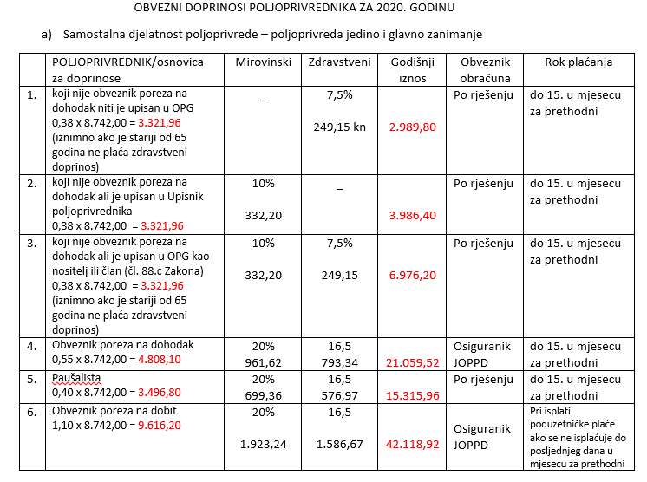

Slide 41
Mirovanje obveze plaćanja doprinosa
→ poljoprivrednik nije obvezan plaćati doprinose za razdoblje:
kada koristi bolovanje preko 42 kalendarska dana
ozljeda na radu od prvoga dana
komplikacije u trudnoći i
rodiljni i roditeljski dopust i dr.)
→ ako osiguranik nije podmirio obvezu doprinosa – ne može ostvariti pravo na naknadu plaće, ali obveza doprinosa mu miruje

Slide 42
POLJOPRIVREDA KAO DRUGA DJELATNOST
ako poljoprivrednik obavljanje djelatnost poljoprivrede a osiguran je po drugoj osnovi:
- po osnovi radnog odnosa
- obrta ili slobodnog zanimanja
→ Obveznik je plaćanja doprinosa po osnovu druge djelatnosti

Slide 43
Poljoprivreda kao druga djelatnost (uz radni odnos, obrt ili mirovina) – plaćanje poreza i doprinosa
stope doprinosa
mirovinski 10 % (7,5% I stup + 2,5% II stup) i zdravstveni 7,5%
a) OPG – vodi poslovne knjige
porez na dohodak – razlika primitaka i izdataka (KPI)
osnovica za doprinose – ostvareni dohodak (ili dobit) utvrđen po godišnjoj poreznoj prijavi ali najviše do 65.894,40 kn/godišnje
obveza dospijeva danom podnošenja godišnje porezne prijave (DOH obrazac) – obračun radi sam porezni obveznik (sastavlja obračunsku ispravu)
b) OPG – paušalista
→ obveza poreza i doprinosa prema razredima ovisno o ostvarenom dohotku
→ nositelj u mirovini ne plaća doprinose ako porez na dohodak plaća u paušalnom iznosu

Slide 44
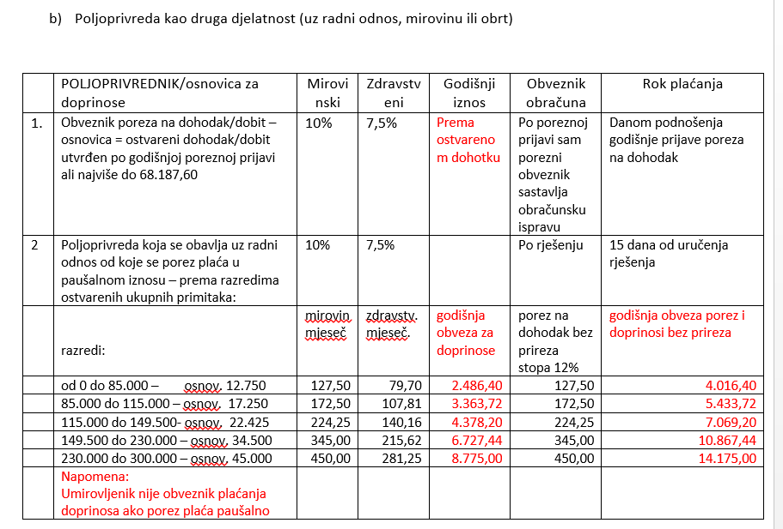

Slide 45
sezonski rad u poljoprivredi
plaćanje doprinosa – dnevni vrijednosni kupon
prema Odluci o najnižem dnevnom iznosu plaće sezonskog radnika u poljoprivredi za 2020. godinu (Nar. nov., br. 129/19.)
93,25 kn (nakon obračuna i obustave poreza na dohodak)
doprinosi se uplaćuju kupnjom vrijednosnog kupona koji izdaje Ministarstvo financija, a prodaje FINA

Slide 46
POLJOPRIVREDNICI - KORISNICI MIROVINE
Nisu obveznici plaćanja doprinosa
ako nisu obveznici poreza na dohodak
ako porez na dohodak plaćaju u paušalnom iznosu
Obveznici plaćanja doprinosa
ako su od poljoprivrede obveznici poreza na dohodak/ili dobit
doprinose plaćaju kao za drugu djelatnost → osnovica je ostvareni dohodak/dobit, ali maksimalna osnovica za
2019. g. = 65.894,40 kn
2020. g. = 68.187,60 kn
stope: mirovinsko 10% , zdravstveno 7,5%

Slide 47
POLJOPRIVREDNICI - UČENICI ILI STUDENTI
UVJETNO OSLOBOĐENJE: Učenici i studenti koji se redovito školuju, te uz redovno školovanje obavljaju djelatnost poljoprivrede, ali obavljanjem djelatnosti poljoprivrede (tj. upisom u upisnik OPG-a) ne stječu status osiguranika i ne plaćaju obvezne doprinose.
međutim, ako je učenik/student od djelatnosti poljoprivrede porezni obveznik (bilo da porez na dohodak plaća u paušalnom iznosu ili na temelju poslovnih knjiga), tada je obveznik plaćanja doprinosa

Slide 48
OSOBE KOJE SU UPISANE KAO ČLANOVI OPG-A

Slide 49
ČLANOVI OPG-a UPISANI U UPISNIK
obvezno osigurani osim ako su osigurani po drugoj osnovi, umirovljenici ili se redovno školuju
obveza plaćanje doprinosa
kao za poljoprivrednika koji nije porezni obveznik
najniža osnovica
za 2020. g. → 3.321,96 mjesečno
stope 10% i 7,5%
članovi OPG-a upisani u upisnik mogu s nositeljem OPG-a sklopiti ugovor o radu (= radni odnos)

Slide 50
Prodaja vlastitih poljoprivrednih proizvoda opg-a

Slide 51
Poljoprivredni proizvodi
Važna definicija poljoprivrednih proizvoda
prema Zakonu o poljoprivredi
proizvodi bilinogojstva i stočarstva te proizvodi prvog stupnja njihove prerade
popis PP – Prilog 1. Ugovora o funkcioniranju Europske unije
prerađeni poljoprivredni proizvodi - proizvodi dobiveni preradom poljoprivrednih proizvoda - prema Prilogu II. Uredbe (EU) br. 510/2014 Europskog parlamenta i Vijeća od 16. travnja 2014.
definicija važna zbog propisa o izdavanju računa i fiskalizaciji
prema čl. 29. Zakonu o porezu na dohodak
(NN 115/16., 106/18. i 121/19.)
izuzeto od oporezivanja do 80.500 samo prodaja poljop. proizvoda u neprerađenom stanju
____________________________________
OPG je pri prodaji vlastitih poljoprivrednih proizvoda koji su hrana dužno postupati sukladno propisima o hrani.

Slide 52
Evidencija o prodaji VPP
OPG može vlastite poljoprivredne proizvode prodavati na tržištu (krajnjim potrošačima, pravni osobama – otkupljivačima) samo ako je upisano u Upisnik poljoprivrednika ili Upisnik OPG-a (sukladno čl. 16. Zakona o OPG-u)
način i uvjete prodaje te način vođenja evidencije o proizvodnji i prodaji od 1.7.2019. propisano je Pravilnikom o upisniku OPG-u i Pravilnikom o upisniku poljoprivrednika, NN 62/19.
prestao važiti Pravilnik o prodaji VPP proizvedenih na OPG-u, NN 75/14 i 82/14
obveznici vođenja svi OPG-i bez obzira vode li ili ne evidenciju prema poreznim propisima
evidencija se mora čuvati najmanje dvije godine

Slide 53
Nova evidencija – primjena od 1.7.2019.
Evidencija o poljoprivrednoj proizvodnji i prodaji vlastitih poljoprivrednih proizvoda za 2019. godinu
Vrsta proizvoda | proizvodni okvir | količina proizvodnje u kg/l/kom | količina prodanih proizvoda u kg/l/kom
Krumpir | 2 ha | 5.000 kg | 4.890 kg
cikla | 1 ha | 500 kg | 490 kg
mrkva | 0,3 ha | 450 kg | 450 kg
kravlje mlijeko | 20 komada | 5.000 lit | 5.000 lit

Slide 54
Evidencija o prodaji VPP
1. evidencija propisana Pravilnikom o upisniku OPG-a/Upisniku poljoprivrednika
2. evidencija prema Zakonu o trgovinu
nositelj ili član OPG-a smatra se trgovcem kada VPP prodaje na malo izvan prodavaonica (na štandovima, klupama na tržnicama na malo, sajmovima, izložbama, u proizvodnim objektima OPG-a)
čl. 16. Zakona o trgovini
OPG kao trgovac mora nadležnom inspektoru osigurati podatke o stanju robe u prodajnom objektu na temelju isprava iz kojih se može spoznati poslovni događaj
isprave o robi u prodajnom objektu moraju imati osobito podatke o:
imenu ili nazivu dobavljača
broju isprave o zaduženju i razduženju robe
nazivu, mjernoj jedinici i količini robe
prodajnoj cijeni robe
promjeni prodajne cijene robe

Slide 55
Prodaja VPP – izdavanje računa i fiskalizacija
Prodaja VPP | OPG nije obveznik poreza na dohodak (ispod 80.500) | OPG – obveznik poreza na dohodak (paušališta ili vodi poslovne knjige)
PODUZETNICIMA (PRAVNIM I FIZIČKIM OSOBAMA) = PRODAJA NA VELIKO | nema obveze izdavanja računa kupac sam izdaje otkupni blok ili skladišnu primku naplata u gotovini bez ograničenja vodi Evidenciju o prodaji VPP evidencija o primicima (nije propisan oblik) | obveza izdavanja računa (sadržaj propisan čl. 79 ZPDV-u) Za prodaju na OPG-u, tržnicama i otvorenim prostorima nema obveze fiskalizacije međutim, obveza je naplate na žiro račun
KRAJNJIM POTROŠAČIMA = PRODAJA NA MALO | nema obveze izdavanja računa (čl. 64 OPZ-a) mora voditi evidenciju o primicima (nije propisan oblik evidencije) | - nema obveze izdavanja računa za prodaju na OPG-u, tržnicama i otvorenim prostorima (čl. 64 OPZ-a) fiskalizacija – NE, u slučaju kada nema obveze izdavanja račune i kod prodaje na tržnicama i otvorenim prostorima (čl. 5. Z. o fiskalizaciji)

Slide 56
sadržaj računa
OPG obveznik poreza na dohodak (paušalista ili vodi poslovne knjige)
propisano Zakonom o PDV-u (čl. 79)
ako nije u sustavu PDV-a, napomena na računu „oslobođeno PDV-a temeljem čl. 90. Zakona o PDV-u”

Slide 57
eRačun
Pitanje:
Škola nabavlja poljoprivredne proizvode za potrebe školske kuhinje od OPG-a
OPG prema poreznim propisima nije obveznik poreza na dohodak jer ostvaruje godišnje prihode ispod 80.500,00 kn, te nije obvezan izdavati račune. Škola je do sada od ovog poljoprivrednika otkupljivala proizvode na temelju otkupnog bloka. Može li škola i nadalje poljoprivredne proizvode od OPG-a koji nije porezni obveznik otkupljivati putem otkupnog bloka i plaćati u gotovom novcu kako to dopuštaju porezni propisi.
Odgovor Min. gospodarstva, poduzetništva i obrta
ako je prethodila javna nabava – ponuda ili narudžbenica OPG mora izdati eRačun

Slide 58
Izuzeće od obveze izdavanja računa
Opći porezni zakon, NN 115/16. i 106/18
Članak 64.
.....računi se ne moraju ispostavljati ako se ..... vlastiti poljoprivredni proizvodi proizvedeni na vlastitom OPG-u izravno prodaju krajnjem potrošaču u:
proizvodnim objektima seljačkih ili obiteljskih poljoprivrednih gospodarstava
ako se prodaja vlastitih poljoprivrednih proizvoda obavlja na tržnicama i otvorenim prostorima.
(ali kod prodaje u okviru trgovačkih centara i sl. zatvorenih prostora – propisana je obveza izdavanja računa i obveza fiskalizacije)
Prodajom na tržnicama i otvorenim prostorima smatra se isključivo prodaja vlastitih poljoprivrednih proizvoda krajnjem potrošaču koja se obavlja na neki od sljedećih načina:
na štandovima i klupama na tržnicama na malo
na štandovima i klupama izvan tržnica na malo

Slide 59
OPG obveznik poreza na dohodak - obveznik fiskalizacije
čl. 5. Zakona o fiskalizaciji u prometu gotovinom (NN 133/12 i 115/16 i 106/18)
OPG nije obveznik fiskalizacije u slučaju prodaje vlastitih poljoprivrednih proizvoda na tržnicama i otvorenim prostorima
za ostali promet
obveza fiskalizacije (osim u slučaju kada nema obveze izdavanja računa)
od 1.7.2017. – i za paušaliste propisana obveza fiskalizacije izdavanja računa putem elektroničkih naplatnih uređaja
kao obveznik fiskalizacije
obveza prijave poslovnih prostora
obveza izrade internog akta o načinu izdavanja računa

Slide 60
Poljoprivredni proizvodi - trošarinski proizvodi
vino, rakija
Upis u upisnik destilatera (Ministarstvo poljoprivrede)
Upis u upisnik dopunskih djelatnosti
Registracija objekta koji obavlja djelatnost s hranom
Upis u registar trošarinskih obveznika
izvan sustava odgode - plaćanje trošarine u trenutku proizvodnje trošarinskih proizvoda
u sustavu odgode – plaćanje trošarine u trenutku otpreme trošarinskih proizvoda iz trošarinskog skladišta
obveza dostavljanja izvješća Carinskom uredu (mjesečno izvješće MI-AL)
obveza označavanja proizvoda markicama MF za pakiranja od 0,25 do 5,0 litara (osim vina koje se označava na način kako je to propisano Zakonom o vinu, NN 32/19)

Slide 61
UGOSTITELJSKE i TURISTIČKE USLUGE NA OPG-U
specifičnosti u oporezivanju

Slide 62
Ugostiteljske i turističke usluge
Zakon o ugostiteljskoj djelatnosti (NN 85/15 - 98/19) – na OPG-u mogu se pružati ugostiteljske usluge i to:
pripremanje i usluživanje jela, pića i napitaka iz pretežito vlastite proizvodnje za najviše 80 izletnika istodobno
usluživanje (kušanje) mošta, vina, voćnih vina, alkoholnih pića te domaćih narezaka iz vlastite proizvodnje za najviše 80 izletnika istodobno
usluge smještaja u sobi, apartmanu, ruralnoj kući za odmor do najviše deset soba, odnosno za 20 gostiju istodobno
usluge smještaja u kampu
Zakon o pružanju usluga u turizmu (NN 130/17, 25/19 I 98/19)
na OPG-u se mogu pružati turističke usluge radi odmora i rekreacije turista
i to: poljoprivredne, šumarske, športsko-rekreativne, edukativne i slične aktivnosti vezane uz OPG
sudjelovanje u poljoprivrednim aktivnostima: berba voća i povrća, ubiranje ljetine, lov, ribolov jahanje, pješačenje itd.

Slide 63
Porezne obveze OPG-a kod pružanja ugostiteljskih i turističkih usluga
Pružanje turističkih i ugostiteljskih usluga u seljačkom domaćinstvu smatra se samostalnom djelatnošću izjednačenom s obrtom
obveza upisa u RPO u roku 8 dana od dana početka obavljanja djelatnosti
dohodak se utvrđuje
paušalno (prihodi do 300.000) ili
kao razlika između primitaka i izdataka nastalih u poreznom razdoblju na temelju poslovnih knjiga
Iznimno ako domaćinstvo pruža samo usluge smještaja u sobama, apartmanima ili u kampovima bez pružanja usluga prehrane
radi se o pružanju ugostiteljskih usluga u domaćinstvu
oporezuje se kao dohodak od imovine
može se oporezivati paušalno prema Pravilniku o paušalnom oporezivanju djelatnosti iznajmljivanja i organiziranja smještaja u turizmu (NN 1/19) – po krevetu ili smještajnoj jedinici
visinu paušalnog poreza utvrđuje grad/općina – ne može iznositi manje od 150 niti više od 1.500 (ako JLS ne utvrdi iznos za 2019. do 15. veljače – 750 kn/krevetu)
samo ako nije obveznik PDV-a po osnovu najma....

Slide 64
Treba razlikovati:
pružanje ugostiteljskih usluga na OPG-u
čl. 39. Zakona o ugostiteljskoj djelatnosti – Rješenje o odobrenju za pružanje ugostiteljskih usluga na OPG-u
oporezivanje kao dohodak od djelatnosti
paušalno ovisno o razredima ostvarenih primitaka (prag 300.000 kn)
temeljem podataka iz poslovnih knjiga
obveza izdavanja računa i obveza fiskalizacije
pružanje ugostiteljskih usluga u domaćinstvu
čl. 30 Zakona o ugostiteljskoj djelatnosti Rješenje o odobrenju za pružanje ugostiteljskih usluga u domaćinstvu
oporezivanje kao dohodak od imovine
paušalno po krevetu (prag 300.000 kn)
temeljem podataka iz poslovnih knjiga
obveza izdavanja računa - nema obveze fiskalizacije

Slide 65
Obveza izdavanja računa i fiskalizacija
OPG koji obavlja dopunsku djelatnost za svaku isporuku mora izdati račun
za ugostiteljsku i turističku djelatnost - obveza i način izdavanja računa propisani:
Zakonom u ugostiteljskoj djelatnosti
Zakonom o pružanju usluga u turizmu
Općim poreznim zakonom
Zakonom o PDV-u (bez obzira je li ili nije u sustavu PDV-a)
Zakonom o fiskalizaciji u prometu gotovinom
evidencija prometa u Knjizi prometa ili u Knjizi primitaka i izdataka ovisno o poreznom statusu OPG-a
boravišna pristojba – paušalno
naplata usluga:
od građana → u gotovini (obveza fiskalizacije)
od pravnih i fizičkih osoba koje obavljaju djelatnost → na žiro-račun OPG-a (od 1.1.2020. dopuštena naplata u gotovini do 5.000 po jednom računu)

Slide 66
Rekapitualcija - Računi, fiskalizacija, poslovne knjige
OPG, upisan u RPO - Prodaje isključivo svoje proizvode (vino, rakiju, ulje, voće, povrće, voćne namaze ….)
Prodaja krajnjim potrošačima (građanima)
Nema obveze izdavanja računa za prodaju na OPG-u, otvorenim prostorima i tržnicama – prema tome nema ni obveze fiskalizacije
Prodaja pravnim osobama i fizičkim osobama koje obavljaju djelatnost
Obveza izdavanja računa
plaćanje u gotovini do 5.000 kn po računu – obvezna fiskalizacija
na žiro račun – nema fiskalizacije
Prodaja putem interneta
Naplata karticom – fiskalizacija
Naplata pouzećem – oslobođeno obveze fiskalizacije
Poslovne knjige
Paušalista – vodi knjigu prometa
Obveznik poreza na dohodak prema poslovnim knjigama – vodi sve knjiga kao obrtnik

Slide 67
HVALA NA POZORNOSTI

